Slide 1
Programación orientada a objetos ii
Equipo de profesores del curso

Slide 2
Logros y Temas de la Unidad
Al término de la unidad, el alumno realiza operaciones de consulta y actualización de datos en el entorno de una aplicación Windows conectado a un origen de datos utilizando la librería ADO.NET.
Tema 3: Manipulación de datos (6 horas)
Operaciones de modificación de datos sobre un origen de datos
Manejo de la clase Command
Ejecutando operaciones de actualización de datos utilizando una sentencia SQL o ejecutando un procedimiento almacenado
Manejo de parámetros en el proceso de actualización de datos Recuperando datos desde un DataReader.

Slide 3
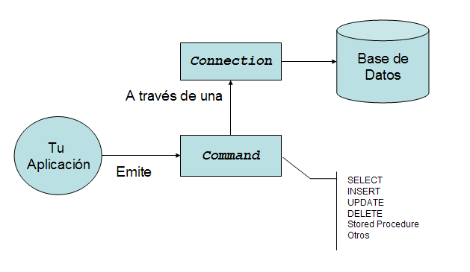
Manipulacion de Datos: El Objeto Command
La clase DataAdapter se encarga de las operaciones entre la capa de datos y la capa intermedia donde los datos son transferidos. Se puede decir que sirve como puente entre un objeto DataSet y un origen de datos asociados para recuperar y guardar datos.

Slide 4
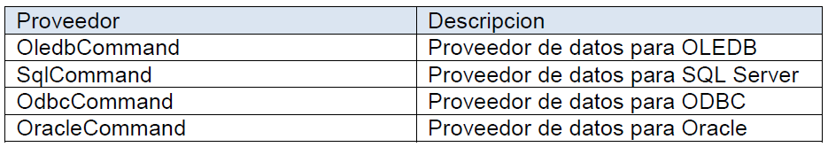
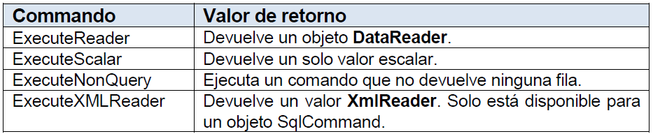
Proveedores de Datos
Cada uno de estos objetos expone métodos para ejecutar comandos que se basan en el tipo de comando y el valor devuelto deseado, tal como se describe en la tabla siguiente:

Slide 5
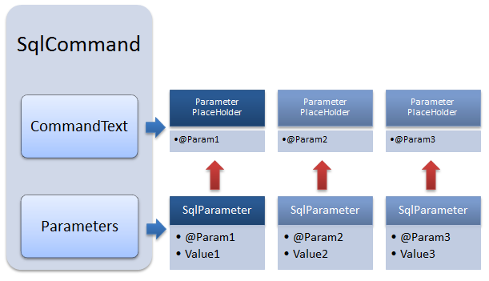
Ejecucion de Stored Procedures utilizando COMMAND
Los procedimientos almacenados ofrecen numerosas ventajas en el caso de aplicaciones que procesan datos. Mediante el uso de procedimientos almacenados, las operaciones de bases de datos se pueden encapsular en un solo comando, optimizar para lograr el mejor rendimiento, y mejorar con seguridad adicional.

Slide 6
Para recordar
Para crear un comando, puede utilizar uno de los constructores de comando del proveedor de datos .NET Framework con el que esté trabajando. Los constructores pueden aceptar argumentos opcionales, como una instrucción SQL para ejecutar en el origen de datos, un objeto DbConnection o un objeto DbTransaction.
El proveedor de datos .NET Framework para OLE DB incluye un objeto OleDbCommand, el proveedor de datos .NET Framework para SQL Server incluye un objeto SqlCommand, el proveedor de datos .NET Framework para ODBC incluye un objeto OdbcCommand y el proveedor de datos .NET Framework para Oracle incluye un objeto OracleCommand.
Los procedimientos almacenados ofrecen numerosas ventajas en el caso de aplicaciones que procesan datos. Mediante el uso de procedimientos almacenados, las operaciones de bases de datos se pueden encapsular en un solo comando, optimizar para lograr el mejor rendimiento, y mejorar con seguridad adicional.

Slide 7


